Slide 1


03
AULA 03 · Sexta, 14/08
Apache e Nginx
Os servidores web mais usados do planeta
Módulo · Arquitetura de Serviços e Dados
Prof.: Everton J Benedicto

Slide 2
Cronograma das Aulas
01
02
03
Seg 10/08
Qua 13/08
Sex 14/08
Introdução ao Módulo e Docker
Arquitetura de Servidores
Apache e Nginx
04
05
06
Seg 17/08
Qua 19/08
Sex 21/08
Proxy Reverso e DNS
CI/CD e Ciclo de Vida
Cloud Computing
07
08
09
Seg 24/08
Qua 24/08
Qua 25/08
Arquitetura de Dados e Data Warehouse
Data Lake
Concluir atividades e preencher rubricas
Ada · AR-NA-002 · Arquitetura de Serviços e Dados
Prof.: Everton J Benedicto
Aula 03 — Apache e Nginx

Slide 3


COMBINADO DA TURMA
Por favor!
Bora participar!
Combinados da nossa aula
Câmeras ligadas.
1
Entrem no horário: início e intervalo.
2
Participem da aula.
3
Câmera ligada + mão levantada
= aula top!
Tirem dúvidas.
4
INTERVALO · 16:30 BRT
Levantem a mão para tirar dúvidas.
5
Ada · AR-NA-002 · Arquitetura de Serviços e Dados
Prof.: Everton J Benedicto
Aula 03 — Apache e Nginx

Slide 4
REVIEW!
Recapitulando a Aula 02
Monolítico é simples no início; microserviços são flexíveis, porém mais complexos.
✓
Cada tipo de servidor tem uma função específica na arquitetura.
✓
Escalabilidade vertical (mais poder) vs horizontal (mais máquinas).
✓
Servidores de aplicação gerenciam transações, segurança e pools de conexão.
✓
Ada · AR-NA-002 · Arquitetura de Serviços e Dados
Prof.: Everton J Benedicto
Aula 03 — Apache e Nginx

Slide 5

SERVIDOR WEB
Apache HTTP Server — O Veterano
Criado em 1995: um dos mais populares do mundo
1
Open source: multiplataforma e altamente customizável
2
Modular: adicione PHP, Python e SSL com módulos
3
Por conexão: usa um processo ou thread para cada requisição
4
Ada · AR-NA-002 · Arquitetura de Serviços e Dados
Prof.: Everton J Benedicto
Aula 03 — Apache e Nginx

Slide 6
SERVIDOR WEB
Apache — Vantagens e Desvantagens
Vantagens
Desvantagens
Amplo ecossistema de módulos: centenas de módulos oficiais e de terceiros
Consumo de memória alto: cada conexão gera processo ou thread próprio
Alta compatibilidade: roda WordPress, Joomla, Drupal e apps PHP sem ajustes
Escalabilidade limitada: perde para arquiteturas event-driven como o Nginx
Configuração distribuída: o .htaccess permite regras por diretório, sem reiniciar
Configuração mais complexa: muitos arquivos e diretivas para dominar
Comunidade enorme: documentação sólida e suporte fácil de encontrar
.htaccess custa desempenho: lido a cada requisição em todos os diretórios
Ada · AR-NA-002 · Arquitetura de Serviços e Dados
Prof.: Everton J Benedicto
Aula 03 — Apache e Nginx

Slide 7
NA PRÁTICA
Apache — Casos de Uso
1
2
3
Hospedagem compartilhada
Sites PHP tradicionais
Sistemas legados
HostGator, Locaweb e afins: cada cliente configura seu próprio site sem tocar no servidor.
WordPress, Moodle e Joomla rodam com mod_php ou PHP-FPM praticamente sem ajustes.
Dependem do .htaccess para redirecionamentos, reescrita de URLs e regras de acesso.
Regra prática: escolha o Apache quando compatibilidade e flexibilidade de configuração importam mais que o volume de conexões.
Ada · AR-NA-002 · Arquitetura de Serviços e Dados
Prof.: Everton J Benedicto
Aula 03 — Apache e Nginx

Slide 8
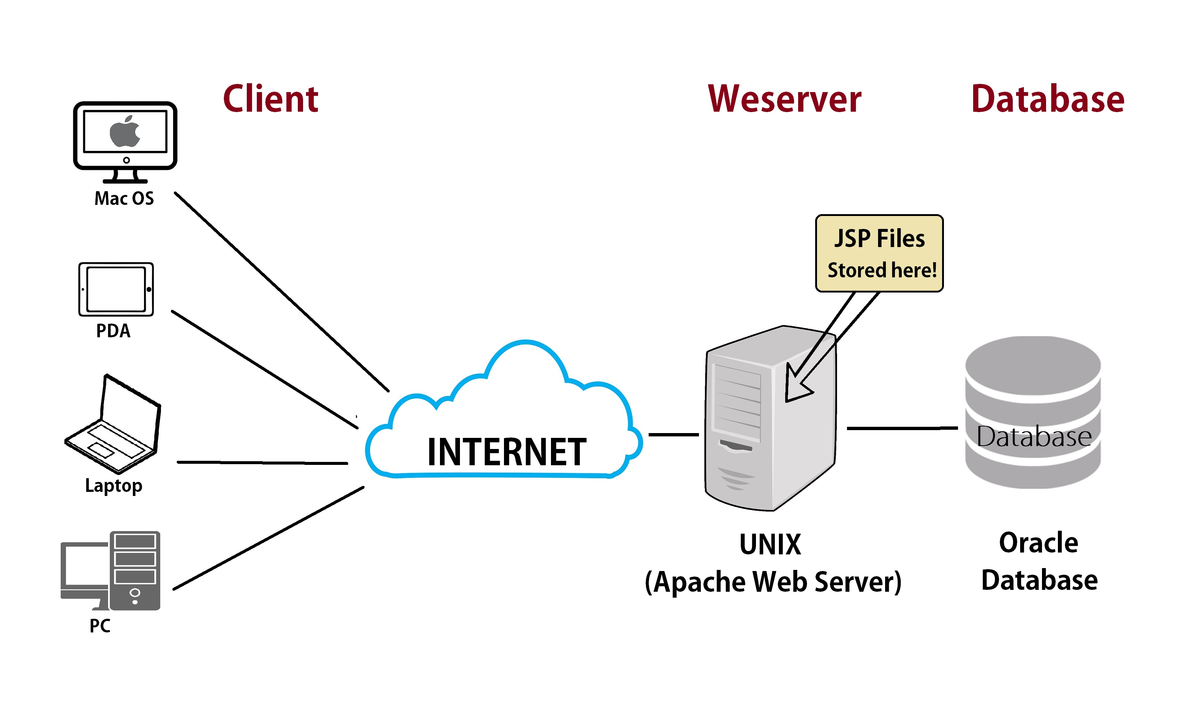
COMO FUNCIONA
O Funcionamento de um Servidor Web
Recepção → Processamento → Resposta → Renderização no navegador.
Fonte: informationq.com
Ada · AR-NA-002 · Arquitetura de Serviços e Dados
Prof.: Everton J Benedicto
Aula 03 — Apache e Nginx

Slide 9
MÃO NA MASSA
Apache com Docker
Suba um Apache sem instalar nada além do Docker:
bash
# Baixar a imagem oficial (httpd)
docker pull httpd
# Rodar o Apache na porta 80
docker run -d --name meu-apache -p 80:80 httpd
# Verificar
docker ps
# Abra http://localhost:80 -> 'It works!'
# Desafio: altere a página inicial!
Ada · AR-NA-002 · Arquitetura de Serviços e Dados
Prof.: Everton J Benedicto
Aula 03 — Apache e Nginx

Slide 10
MÃO NA MASSA
Resolução do Desafio — Trocar a Página Inicial
Com o container do slide anterior no ar, substitua o index.html do Apache:
powershell
# 1. Confirma que o container esta em execucao
docker ps --quiet --filter "name=^/meu-apache$"
# 2. Cria backup da pagina atual (dentro do container)
docker exec meu-apache sh -c "if [ -f /usr/local/apache2/htdocs/index.html ]; then \
cp /usr/local/apache2/htdocs/index.html /usr/local/apache2/htdocs/index.html.backup; fi"
# 3. Copia o novo HTML da sua maquina para o container
docker cp ".\site\index.html" "meu-apache:/usr/local/apache2/htdocs/index.html"
# 4. Confirma que o arquivo foi copiado
docker exec meu-apache ls -l /usr/local/apache2/htdocs/index.html
# Recarregue http://localhost:80 -> sua propria pagina no ar!
Ada · AR-NA-002 · Arquitetura de Serviços e Dados
Prof.: Everton J Benedicto
Aula 03 — Apache e Nginx

Slide 11

SERVIDOR WEB
Nginx — O Campeão de Performance
1
Criado em 2002 por Igor Sysoev: resolveu o C10k, o limite de 10 mil conexões que derrubava os servidores da época
2
Assíncrono: como um garçom que anota o pedido e já atende outra mesa, não fica parado esperando; gasta pouca RAM
3
Poucos workers: cerca de 1 por núcleo de CPU, cada um alternando entre milhares de conexões
4
Versátil: servidor web, proxy reverso para Node, Java ou Python, balanceador de carga e cache
Ada · AR-NA-002 · Arquitetura de Serviços e Dados
Prof.: Everton J Benedicto
Aula 03 — Apache e Nginx

Slide 12
SERVIDOR WEB
Nginx — Vantagens e Desvantagens
Vantagens
Desvantagens
Desempenho em estático: entrega HTML, CSS, JS e imagens com uso mínimo de memória
Sem .htaccess: config só com o admin; exige reload a cada mudança
Proxy reverso e balanceamento: distribui carga entre várias aplicações e servidores
Menos módulos: ecossistema menor e módulos costumam exigir recompilação
Cache embutido: guarda respostas e alivia o backend sem ferramenta extra
Não processa PHP: precisa delegar a um PHP-FPM externo
Configuração direta: server blocks claros e centralizados em poucos arquivos
Curva inicial: eventos e upstreams mudam a lógica de quem vem do Apache
Ada · AR-NA-002 · Arquitetura de Serviços e Dados
Prof.: Everton J Benedicto
Aula 03 — Apache e Nginx

Slide 13
NA PRÁTICA
Nginx — Casos de Uso
1
2
3
Portais e streaming
Gateway de API
Frontend moderno
Alto volume de acessos simultâneos e entrega de vídeo e arquivos estáticos com pouca memória.
Porta de entrada dos microsserviços: roteia, balanceia carga, aplica TLS e limita requisições.
Serve o build de React ou Angular e encaminha /api para o backend, evitando problemas de CORS.
Quem usa: Netflix, Airbnb, GitHub, Dropbox e Instagram — todos com tráfego na casa dos milhões de requisições.
Ada · AR-NA-002 · Arquitetura de Serviços e Dados
Prof.: Everton J Benedicto
Aula 03 — Apache e Nginx

Slide 14

COMPARAÇÃO
Apache vs Nginx
Apache: processo por conexão. Nginx: eventos assíncronos.
Fonte: insightdials.com
Ada · AR-NA-002 · Arquitetura de Serviços e Dados
Prof.: Everton J Benedicto
Aula 03 — Apache e Nginx

Slide 15
COMPARAÇÃO DETALHADA
Apache vs Nginx — Ponto a Ponto
Desempenho: integra Java (mod_jk/Tomcat) e .NET via mod_proxy; mais lento em estáticos
Desempenho: muito mais rápido em HTML, CSS e imagens; Java e .NET sempre via proxy
Configuração: .htaccess por diretório: muita flexibilidade, custo de desempenho
Configuração: centralizada no servidor: mais velocidade e segurança
Casos de uso: hospedagem compartilhada e apps Java legadas em Tomcat
Casos de uso: altíssimo tráfego, proxy reverso, load balancer e API gateway
Abordagem híbrida
Usuário
→
Nginx · estáticos + proxy
→
Tomcat / Kestrel · Java e .NET
Ada · AR-NA-002 · Arquitetura de Serviços e Dados
Prof.: Everton J Benedicto
Aula 03 — Apache e Nginx

Slide 16
MÃO NA MASSA
Nginx com Docker Compose
Um servidor Nginx com página customizada via Compose:
yml
# docker-compose.yml
name: aula-03-nginx
services:
web:
image: nginx:1.28-alpine
ports:
- "8080:80"
volumes:
- ./html:/usr/share/nginx/html
restart: unless-stopped
healthcheck:
test: ["CMD-SHELL", "wget --quiet --spider http://localhost/ || exit 1"]
interval: 10s
timeout: 3s
retries: 3
start_period: 5s
logging:
driver: json-file
options:
max-size: "10m"
max-file: "3"
Ada · AR-NA-002 · Arquitetura de Serviços e Dados
Prof.: Everton J Benedicto
Aula 03 — Apache e Nginx

Slide 17
RESUMO
Recapitulando a Aula
Apache: veterano e modular, uma thread/processo por requisição — ótimo para flexibilidade.
✓
Nginx: assíncrono por eventos — ótimo para alta concorrência e proxy reverso.
✓
Podem trabalhar juntos: Nginx na frente (proxy) + Apache/Tomcat atrás (app).
✓
Docker facilita instalar e testar qualquer servidor web.
✓
Ada · AR-NA-002 · Arquitetura de Serviços e Dados
Prof.: Everton J Benedicto
Aula 03 — Apache e Nginx

